Slide 1

Les mobilités résidentielles en France Présentation du rapport 2018 de l’Observatoire des territoires Réunion des référents études des SGAR – 7 mars 2019 –

Slide 2
Qui déménage ? Quelques chiffres clé
Les Français sont plutôt mobiles
En 2014,
7 millions de Français ont changé de logement
soit 11 % de la population
→ C’est 2 points de plus que la moyenne européenne (9 %).
Notes:
Pour commencer, quelques données de cadrage sur la part des Français qui déménagent, sur leur profil, et sur l’évolution globale de cette mobilité.
1ere idée reçue : « les Français sont peu mobiles » → faux, ils déménagent plutôt plus que la moyenne €

Slide 3
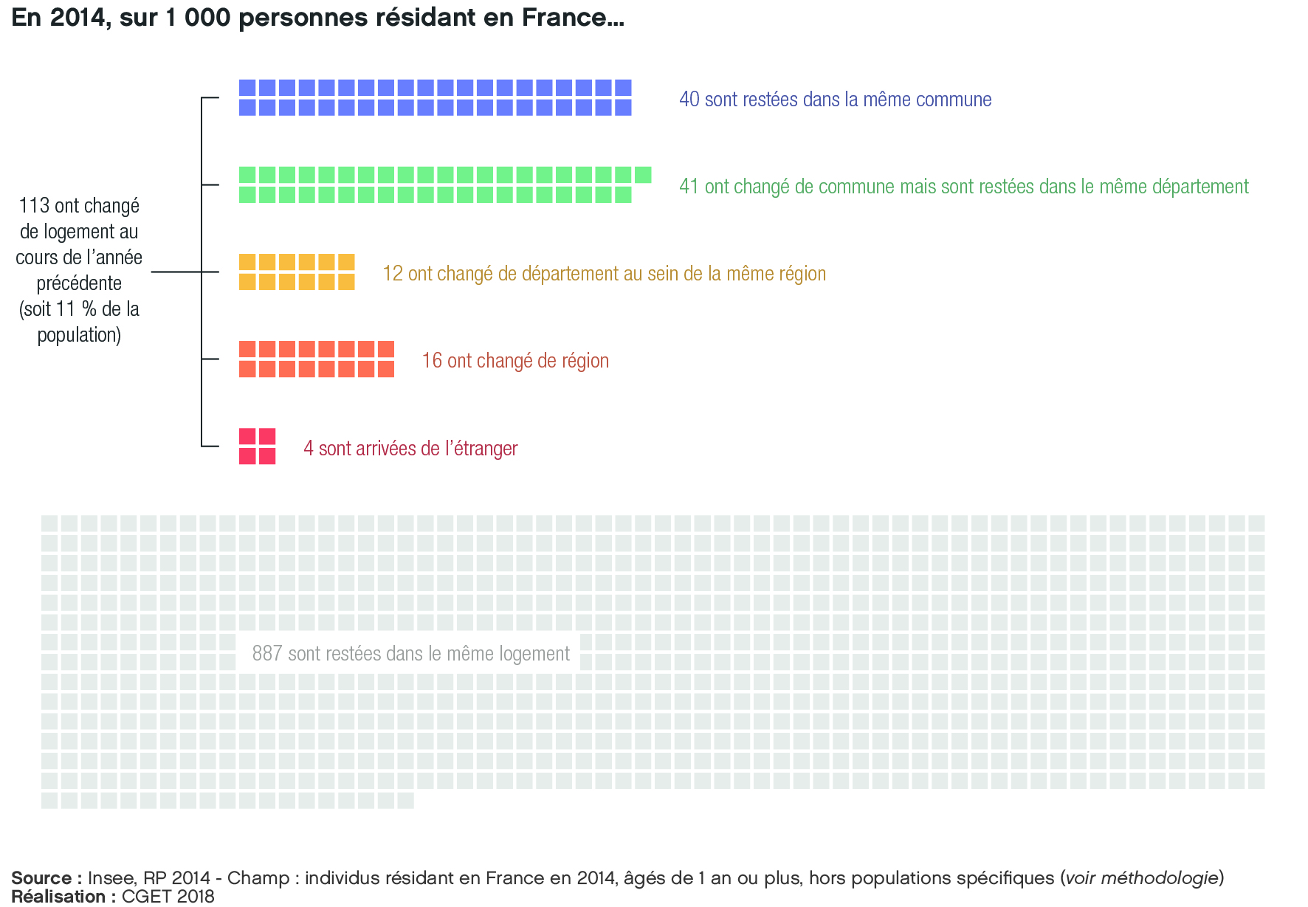
Qui déménage ? Quelques chiffres clé
Une majorité de déménagements de proximité
71% des Français qui déménagent se réinstallent dans le même dép.
14% changent de région (soit 2% de la pop. totale).
L’influence du cycle de vie et de la catégorie sociale : les 40-55 ans, les individus pas ou peu diplômés, les ouvriers et employés déménagent moins loin.
Notes:
2e caractéristique de la mobilité : près des ¾ des déménagements s’inscrivent dans un périmètre local (le département).
Seuls 29 % des Français qui déménagent changent de dép, et 14 % de région.
Mais des chiffres variables selon le cycle de vie et la catégorie sociale :
- c’est entre 20 et 25 ans que les individus bougent le plus (fréquence et distance) ; c’est entre 40 et 55 ans que les déménagement sont les plus locaux
Certaines catégories de pop (par ex ouvriers et employés) se distinguent des autres en déménageant plus souvent à proximité =/= les cadres
➔ Le rapport à la mobilité est très différencié selon le profil des individus

Slide 4
Qui déménage ? Quelques chiffres clé
Une baisse de la mobilité résidentielle
La part des déménagements de longue distance (changer de département ou de région) a tendance à se réduire depuis le début des années 2000.
34% des déménagements dépassaient les frontières départementales
dans les années 1990 contre 31% aujourd’hui
Depuis 2008, une diminution globale de la mobilité résidentielle (y compris locale).
→ Entre les périodes 2002-2006 et 2009-2013, baisse de plus de 4 points de la part des ménages ayant changé de logement
Notes:
La préférence pour l’ancrage local à tendance à se renforcer : récente baisse de la mobilité résidentielle, qui est en fait de deux formes :
Une baisse tendancielle des déménagements lointains depuis début 2000s
Une baisse plus accusée avec la crise de 2008.
Hypothèse : haut niveau de chômage, freins liés au logement, biactivité.
➔ Un phénomène dont l’explication doit être approfondie.

Slide 5
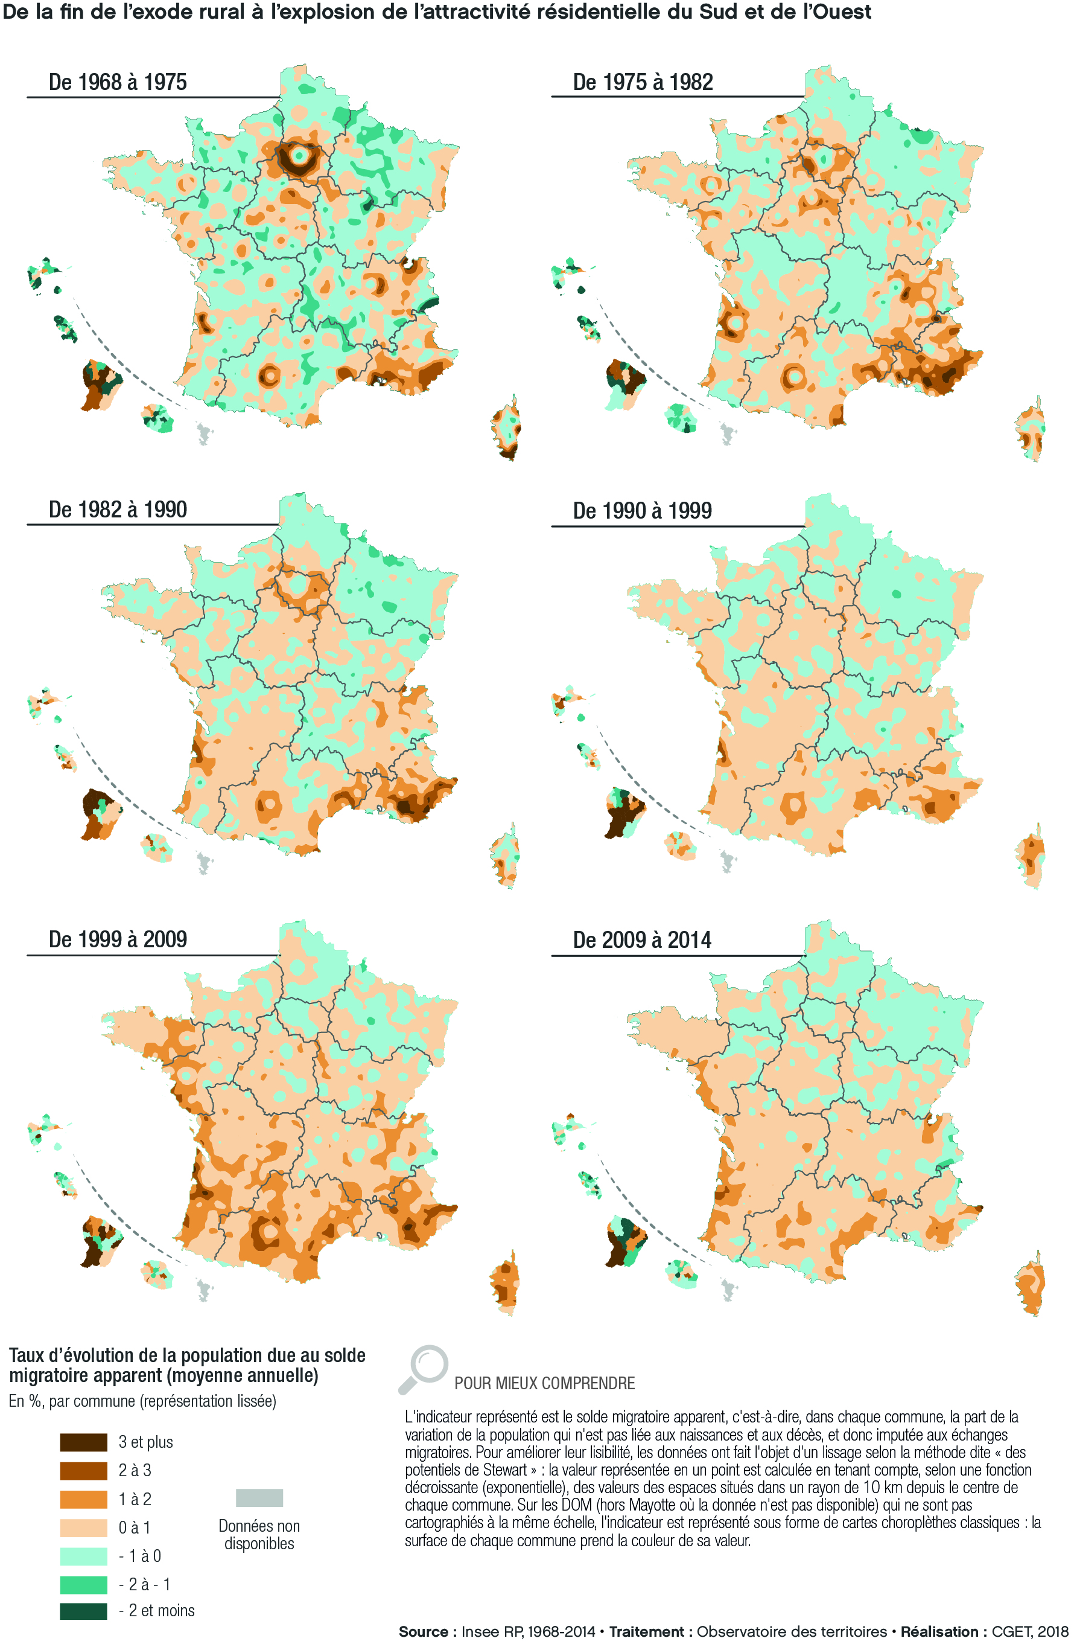
Des disparités interrégionales qui se creusent
Evolution du solde migratoire des communes depuis 50 ans
Le contraste régional Nord-Est / Sud-Ouest a peu à peu remplacé l’opposition villes/campagnes
Forte croissance de l’attractivité de l’Ouest et du Sud-Ouest
Baisse de l’attractivité en Paca, et même retournement du solde en Île-de-France (région qui perd le plus d’hab.)
Déficit migratoire persistant dans les Dom (nombreux départs) et dans le Nord-Est (peu d’arrivées)
Notes:
Le cœur du rapport : ces mobilités ont un impact territorial fort → l’étude des soldes migratoires montre une profonde reconfiguration des dynamiques territoriales au cours du demi-siècle dernier :
Alors qu’il y a 50 ans la France était plutôt marquée par des mouvements migratoires rural → grandes agglos, ajd trait saillant = contraste entre régions S/W en forte croissance migratoire et régions du NE + Dom en déficit
S/W en forte croissance migratoire :
→ Forte augmentation de la croissance migratoire à l’Ouest : au jeu des mobilités résidentielles…
Au jeu des mob résid, NA gagne aujourd’hui 4 fois plus d’habitants par an qu’il y a 50 ans / PDL et Br 3 fois plus / Occ 2 fois plus
→ Diminution forte de la balance migratoire de Paca : elle gagne ajd 8 fois moins d’habitants par an qu’il y a 50 ans du fait des mobilités.
NE et Dom en déficit migratoire :
→C’est dans les DOM (hors Guyane) que le déficit migratoire est proportionnellement le plus fort ; il perdure (max : -1,1% /an en Martinique entre 2009 et 2014)
En nombre d’hab c’est en IDF que le déficit est le plus fort. Retournement du solde francilien : +15 000 hab/an début 1970s → -51 000/an ajd. Reste attractive pour certains profils (jeunes, cadres) mais perd des hab vers CVL + SW
Le déficit migratoire francilien est ajd deux fois plus prononcé qu’HDF et GE réunies (resp -15 000 et -10 000) mais des raisons qui diffèrent : nombreux départs d’IDF / peu d’arrivées dans GE et HDF
CCL : des différences régionales qui se sont accrues
ATTENTION : il s’agit bien là seulement du solde migratoire, qui n’est qu’une partie des dynamiques démo (ex HDF / IDF / DOM qui affichent le plus fort solde naturel)

Slide 6
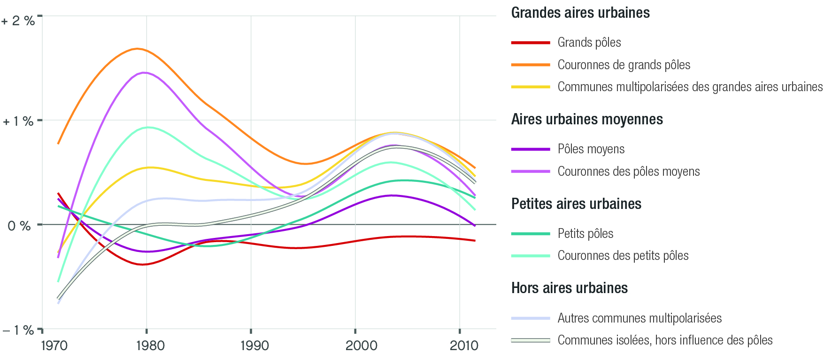
Des dynamiques locales plus homogènes…
Evolution du solde migratoire par catégorie de communes (ZAU) depuis 50 ans
Le desserrement de la population lisse les différences de solde migratoire entre espaces urbains, périurbains et ruraux : le solde migratoire baisse dans les couronnes des grands pôles et augmente dans les espaces ruraux, avant déficitaires.
Les espaces périurbains et ruraux sont ceux qui gagnent le plus d’habitants au jeu des mobilités résidentielles ; les grands pôles perdent de la population.
Notes:
A l’échelle locale, on observe au contraire que les différences de solde migr. entre espaces urbains/périurbains et ruraux ont eu tendance à se réduire au cours des 50 dernières années.
Mouvement très fort de périurbanisation dans les années 70-80 : forte croissance des couronnes des grands pôles (courbe orange)
Qui s’est réduit à partir des années 1990 dans les couronnes des pôles, pour se reporter sur des espaces plus éloignés encore des pôles urbains (courbes jaune, parme et grise)
= les espaces ruraux, qui étaient les plus déficitaires au jeu des migr. il y a 50 ans, étaient dans les années 2000 en passe de devenir ceux qui y gagnaient le plus
→ On observe en parallèle que les grands pôles urbains sont durablement déficitaires au jeu des mobilités
Attention toutefois :
Il s’agit d’une stat globale à l’échelle des catégories de communes, qui masque des différences régionales (NE/SW)
A nouveau, on ne tient compte ici que des dynamiques migratoires, et non du solde naturel (qui est très déficitaire dans le rural / très excédentaire dans les grands pôles urbains)

Slide 7
…mais une forte segmentation sociale
« Qui se ressemble s’assemble »
Les individus ont tendance à déménager dans les intercommunalités où leur groupe social (CSP) est déjà très présent, et parallèlement à quitter les territoires où leur groupe est déjà moins nombreux.
➔ Les mobilités tendent à séparer les groupes sociaux dans l’espace
Où ?
Les ouvriers et employés renforcent leur présence dans les espaces périurbains et ruraux ;
Sous l’effet des mobilités, la part des cadres baisse dans les métropoles mais augmente dans leur immédiate périphérie ;
Les étudiants renforcent leur proportion dans les plus grandes agglomérations ;
Les retraités sont de moins en moins nombreux dans les métropoles et dans leur périphérie immédiate, ils se regroupent dans les espaces peu denses, notamment dans le quart sud-ouest.
Notes:
…Mais cette homogénéisation des dynamiques locales des soldes migratoires s’accompagne d’une différenciation du profil des habitants par le jeu des mobilités résidentielles.
On observe que, par le jeu des mobilités résidentielles, les différentes catégories d’individus (CSP) ont tendance à se regrouper dans des intercos distinctes.
Grossièrement :
Les ouvriers et les employés vers les espaces périurbains éloignés + ruraux
Les cadres vers les interco limitrophes des métropoles
Les étudiants vers les grandes agglos (où ils deviennent cadres…)
Les retraités vers les espaces peu denses, notamment littoraux et SW
Evidemment, il existe des dynamiques locales qui ne correspondent pas à ce schéma global → cf. appli de Mathieu

Slide 8
Mobilité résidentielle et accès aux études/à l’emploi
Pour les jeunes, les mobilités en cours d’études ou pour accéder à un premier emploi sont très dépendantes de l’inégale répartition territoriale de l’offre de formation et des opportunités d’embauche.
Des mobilités plus fréquentes pour les jeunes ruraux, mais une insertion plus précoce dans l’emploi sur place pour les moins nantis d’entre eux.
Pour les actifs plus âgés, l’effet de la mobilité résidentielle sur les parcours professionnels est ambigu :
→ Globalement, les pertes d’emploi associées à un changement de territoire sont plus nombreuses que les entrées en emploi ;
Surtout, la mobilité semble jouer un rôle différent selon les individus : pour les jeunes et les plus diplômés, elle favoriserait l’accès à l’emploi ; pour les moins diplômés elle conduirait davantage à des pertes d’emploi et à l’inactivité.
Pour les individus au chômage, la mobilité résidentielle semble bien jouer un rôle positif sur le retour à l’emploi…mais bien moins important que le niveau de diplôme ou l’âge des individus.
Notes:
Les mobilités résidentielles sont un facteur de différenciation territoriale (entre régions, entre profils de pop à l’échelle locale)
Le rapport montre aussi qu’elles sont un facteur de différenciation sociale, càd qu’elles n’offrent pas à tous les mêmes opportunités d’accès aux études / à l’emploi.
Par exemple, si on considère les mobilités en cours d’études, on observe qu’elles sont plus fréquentes pour les jeunes qui ont passé leur baccalauréat dans une commune rurale que pour les bacheliers issus des GAU.
Assez logique car lié à l’inégale répartition de l’offre d’enseignement sup (+ concentrée dans les pôles urbains)
Mais problématique compte tenu des différences de propension à la mobilité en fonction du capital éco et soc des individus : on observe que certains des jeunes ruraux peu dotés en capital éco et soc renoncent à poursuivre des études sup (ce qui impliquerait de déménager) et s’insèrent précocement dans un emploi peu qualifié sur place.
Pour les actifs plus âgés aussi, la mobilité résidentielle joue un rôle différent selon les individus : on observe que pour les jeunes et les plus diplômés, changer de territoire s’accompagne la plupart du temps d’un meilleur accès à l’emploi, à l’inverse des moins diplômés pour qui le fait de changer de terr coïncide + souvent avec chômage et inactivité qu’avec emploi.
➔ Tout cela souligne la forte différenciation des effets de la mobilité selon le profil sociodémographique des individus.

Slide 9
Quels enjeux pour les territoires ?
Les mobilités résidentielles apparaissent comme un facteur important de différenciation territoriale et sociale.
Des disparités qui s’accroissent entre les régions : quel rôle des politiques d’attractivité territoriale ?
Un écart croissant entre le profil sociodémographique des territoires, notamment entre le cœur des agglomérations et leur périphérie : une question d’accès au logement ?
Des effets différents de la mobilité selon les individus : une nécessaire différenciation des politiques d’encouragement à la mobilité résidentielle…et un besoin d’aménagement du territoire renouvelé.
Notes:
Accroissement des disparités entre régions : difficile de lutter contre l’attrait pour le SW, en revanche gros enjeu de dév l’attractivité du NE (cf contexte €)
A l’échelle locale, baisse de la mixité : qu’est-ce qui relève des contraintes liées à l’accès au logement dans les centres, et qu’est-ce qui relève du choix (cadre de vie, entre soi sociologique, etc.)
Mais surtout il apparaît que la mobilité n’est pas un égal outil pour tous : facteur d’avancement pour certains, elle est au contraire déstabilisante pour d’autres
→ Un besoin renouvelé d’aménagement du territoire

